Slide 1
Multihost的問題
Notes:
用LLM查怎麼分dstnode 其他作品的log都不是用auditd錄的 所以用casino的話作法會不一樣 所以
重新定義event: 重新定義event 把一組record拆下來 假如說同一組record中 拆出來的Syscall proctitle 共用 然後每個path都可以變成dst node
查一下接下來是不是接brute force -> ps aux(常用的查看處理程序) a: 顯示所有使用者的行程（不僅僅是當前 Shell 的）。 u: 以使用者為主的格式顯示（包含 CPU%、MEM% 等資訊）。 x: 顯示沒有控制終端機（TTY）的行程（通常是背景服務 Daemon）。
->ping www.google.com
Casino圈圈圖更新 E5做圈圈圖 log數量連結TTP LLM標ground trurh*3 LLM(嚴格),LLM(寬鬆),LLM
應人學長和名義學長的reduction要包含
通則會寫在方法 細節會寫在實驗裡
Log2Vec -> airtag embedding
看TTP的描述 去抓multihost 可以找一個方法去找出來multi
A主機可能可以連B 但B蓮步道A 可以想辦法補充資訊
重新定義event的長相 確認別人的linux是怎麼畫圖的 因為我的不一樣

Slide 2
研究問題
現有以 SLOT、Kairos 等為代表的攻擊行為分析系統，多採用「Anomaly Detection」為核心：
只能找異常，無法直接指出「是哪一個 TTP（攻擊技術）」導致異常。
Kairos 透過 connect, send, recv 等行為去連接multihost的行為，SLOT則無。
所以我要設計的架構是可以針對multihost的惡意行為做偵測並且指出是哪一個TTP
Qiao, Wei, et al. "Slot: Provenance-driven APT detection through graph reinforcement learning." Proceedings of the 2025 ACM SIGSAC Conference on Computer and Communications Security. 2025.
Cheng, Zijun, et al. "Kairos: Practical intrusion detection and investigation using whole-system provenance." 2024 IEEE Symposium on Security and Privacy (SP). IEEE, 2024.

Slide 3
下周
DARPA
找相關的sample證明
Mitre看那些TTP是multihost
Preprocessing
找multihost相關文獻

Slide 4
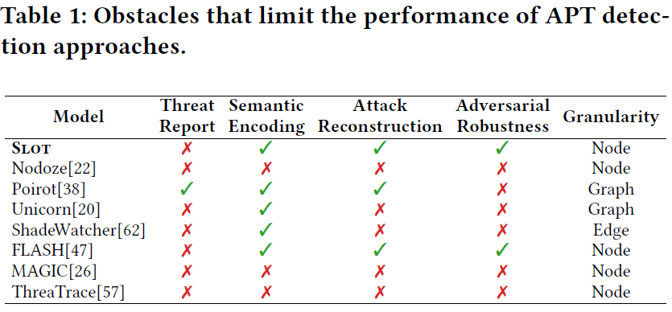
其他架構的比較(From SLOT)
Threat Report
這個模型是否能夠產生可讀的攻擊報告或解釋性輸出。
Semantic Encoding
模型是否能將系統行為、事件或節點做語義層次的嵌入（semantic embedding）。
Attack Reconstruction
是否能根據檢測到的事件，把整個攻擊路徑串回來
Adversarial Robustness
模型是否能抵禦攻擊者刻意混淆、隱藏或規避偵測的行為（例如投毒、log obfuscation）
Granularity
偵測對象的細緻程度
以上架構只有Poirot可以透過設定好的query去關聯不同主機的行為，無法自動偵測multihhost。
能偵測的sample類型
Graph:子圖
Node:節點異常
Edge:relation異常
Notes:
看MAGIC 使用的embedding 挑最好的
留Semnatic和Gra和singleormuulti
明確的點出研究問題

Slide 5
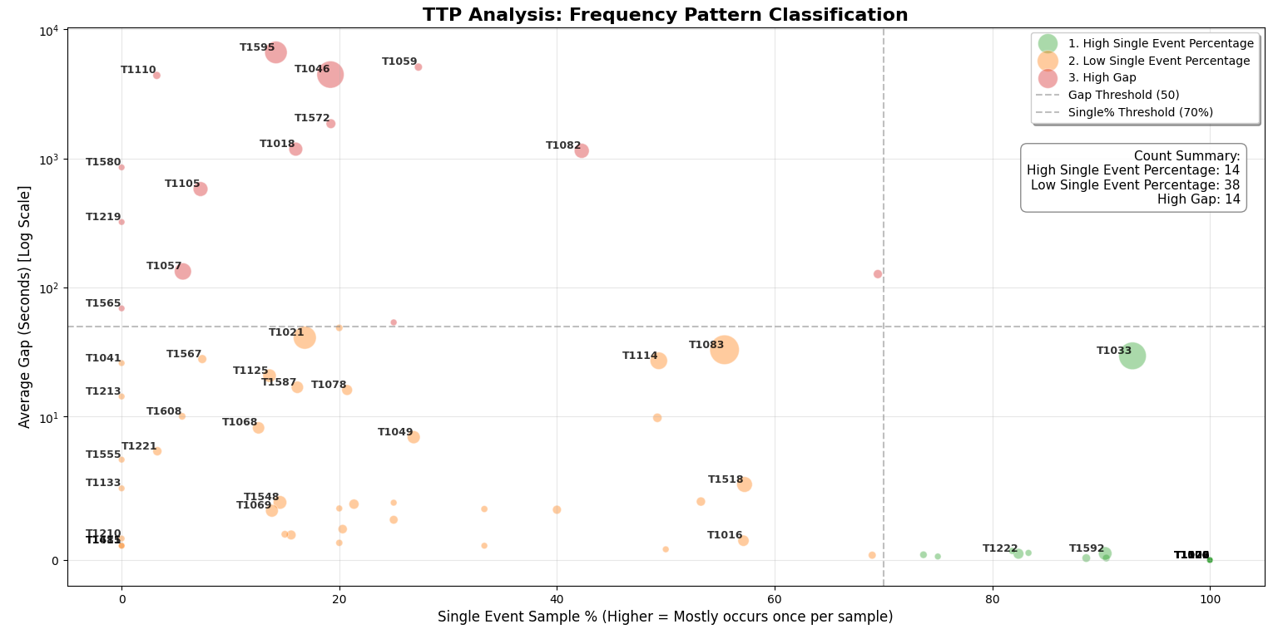
Casino TTP 類型及作法規劃
x軸代表此TTP的sample 中 single event的含量 y軸代表此TTP的sample 中 event的時間跨度大小
針對不同類型的TTP做detection
對multihost的TTP用網路行為做連接 (目前想到能證明行為是multihost只能用網路行為連接)
綠色代表此TTP大多都是single event 且時間跨度極小 (除了T1033) 橘色代表此TTP大多都不是single event 且時間跨度較小 紅色代表此TTP大多都不是single event 且時間跨度較大

Slide 6
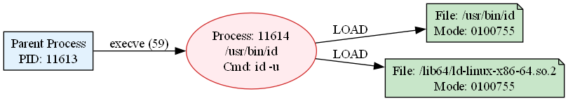
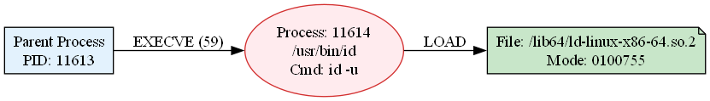
T1033: System Owner/User Discovery
"type=SYSCALL msg=audit(1715974431.706:37679): syscall=59 success=yes exit=0 a0=5608445845b0 a1=5608445850f0 a2=560844581e00 a3=8 ppid=11613 pid=11614 exe=\"/usr/bin/id\" SYSCALL=execve ",
"type=PATH msg=audit(1715974431.706:37679): name=\"/usr/bin/id\" mode=0100755 nametype=NORMAL OUID=\"root\" OGID=\"root\"",
"type=PATH msg=audit(1715974431.706:37679): name=\"/usr/bin/id\" mode=0100755 nametype=NORMAL OUID=\"root\" OGID=\"root\"",
"type=PATH msg=audit(1715974431.706:37679): name=\"/lib64/ld-linux-x86-64.so.2\" mode=0100755 nametype=NORMAL OUID=\"root\" OGID=\"root\"",
"type=PROCTITLE msg=audit(1715974431.706:37679): proctitle=6964002D75"
➀
Info
Reduction
Syscall
End info
Reduction
把完全一樣資訊的record整合成一條
把LOAD記憶體的指令record刪掉(如果內容跟SYSCALL那欄重疊的話)
原始資料
➁
➁
➁
Log2Vec
Cmdcaliper
Log2Vec
Embedding 處理
➂
➂
➂
模型的輸入:
SrcNode
+
Relation
+
DstNode
End info
挑最後幾條event或是record
concat
Notes:
執行類 Syscall (你現在遇到的)
execve (59) $\rightarrow$ 本質上是 READ。
解釋： 執行一個程式，OS 必須先把檔案內容「讀」進記憶體。它絕對不會去修改執行檔本身。所以標記為 READ 是完全正確的。
lib64/linux-x86-64那欄是 Linux 系統中的 動態連結器 (Dynamic Linker/Loader)。 所以我們沒有攻擊者使用id -u獲取的任何資訊 因為他顯示在cmd視窗裡

Slide 7
Problem of Aggregation
這欄是 Linux 系統中的 動態連結器 (Dynamic Linker/Loader)。
任何程式或指令啟動時都會去呼叫 /lib64/ld-linux-x86-64.so.2 來協助載入函式庫，又因為type=SYSCALL的record裡面已有紀錄本次指令是否成功執行，所以我想把這欄也拿掉。
這樣的話這個例子裡面就會完全缺失dst node，因為我們沒有攻擊者使用id -u獲取的任何資訊，因為id -u的輸出顯示在cmd視窗裡而且沒有存取任何檔案

Slide 8
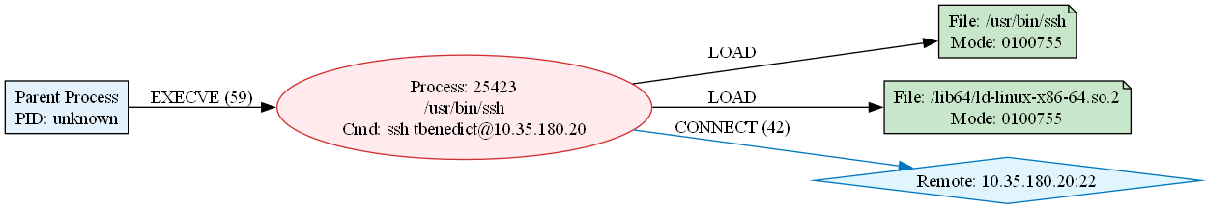
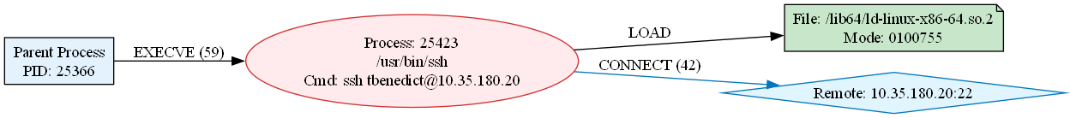
T1021: Remote Services
Notes:
020000160A23B4140000000000000000
A. 前 2 Bytes: 協定家族 (Family)
Hex: 02 00
數值: 0x0002 (Little Endian read as 2)
意義: AF_INET (IPv4)
01 00 = Unix Socket
02 00 = IPv4
0A 00 = IPv6 (0x0A = 10)
B. 第 3-4 Bytes: 連接埠 (Port)
Hex: 00 16
格式: Big Endian (網路傳輸標準，高位在前)
計算: $0 \times 256 + 22 = 22$
意義: Port 22
C. 第 5-8 Bytes: IP 位址 (IP Address)
Hex: 0A 23 B4 14
格式: Big Endian
解碼:
0A = 10
23 = 35
B4 = 180
14 = 20
意義: 10.35.180.20
D. 後面 8 Bytes: 填充 (Padding)
Hex: 00 00 00 00 00 00 00 00

Slide 9
T1021: Remote Services
"840790": [ "type=SYSCALL msg=audit(1715983705.185:840790): syscall=59 success=yes exit=0 a0=55fb6ed164c0 a1=55fb6ece4030 a2=55fb6ed6dc00 a3=10 ppid=25366 pid=25423 exe=\"/usr/bin/ssh\" SYSCALL=execve", "type=PATH msg=audit(1715983705.185:840790): name=\"/usr/bin/ssh\" mode=0100755 nametype=NORMAL OUID=\"root\" OGID=\"root\"", "type=PATH msg=audit(1715983705.185:840790): name=\"/usr/bin/ssh\" mode=0100755 nametype=NORMAL OUID=\"root\" OGID=\"root\"", "type=PATH msg=audit(1715983705.185:840790): name=\"/lib64/ld-linux-x86-64.so.2\" mode=0100755 nametype=NORMAL OUID=\"root\" OGID=\"root\"", "type=PROCTITLE msg=audit(1715983705.185:840790): proctitle=737368007462656E65646963744031302E33352E3138302E3230" ],
"840791": [ "type=SYSCALL msg=audit(1715983705.189:840791): syscall=41 success=yes exit=3 a0=2 a1=1 a2=6 a3=0 ppid=25366 pid=25423 exe=\"/usr/bin/ssh\" SYSCALL=socket", "type=PROCTITLE msg=audit(1715983705.189:840791): proctitle=737368007462656E65646963744031302E33352E3138302E3230" ],
"840792": [ "type=SYSCALL msg=audit(1715983705.189:840792): syscall=42 success=yes exit=0 a0=3 a1=563385841380 a2=10 a3=0 ppid=25366 pid=25423 exe=\"/usr/bin/ssh\" SYSCALL=connect", "type=SOCKADDR msg=audit(1715983705.189:840792): saddr=020000160A23B4140000000000000000 SADDR={ saddr_fam=inet laddr=10.35.180.20 lport=22 }", "type=PROCTITLE msg=audit(1715983705.189:840792): proctitle=737368007462656E65646963744031302E33352E3138302E3230"]
Notes:
020000160A23B4140000000000000000
A. 前 2 Bytes: 協定家族 (Family)
Hex: 02 00
數值: 0x0002 (Little Endian read as 2)
意義: AF_INET (IPv4)
01 00 = Unix Socket
02 00 = IPv4
0A 00 = IPv6 (0x0A = 10)
B. 第 3-4 Bytes: 連接埠 (Port)
Hex: 00 16
格式: Big Endian (網路傳輸標準，高位在前)
計算: $0 \times 256 + 22 = 22$
意義: Port 22
C. 第 5-8 Bytes: IP 位址 (IP Address)
Hex: 0A 23 B4 14
格式: Big Endian
解碼:
0A = 10
23 = 35
B4 = 180
14 = 20
意義: 10.35.180.20
D. 後面 8 Bytes: 填充 (Padding)
Hex: 00 00 00 00 00 00 00 00

Slide 10
針對每種顏色都設計好detection
別人的方法只能偵測哪種sample
要跑東西出來
把之前slot相關的比較的圖拿出來

Slide 11
- High-score vs. low-score interface
- pmi數值的調整(不用太細、自由調整)
- 解決重疊問題(數值、顏色)
- 不要有自己跟自己算分數的情況
- Model predictions vs. collocation analysis -> ground truth 的分數可以接moose
- 將目前無法使用的功能修好(attention map, donwload, lemma)
- 算法考慮順序問題(正反各一個分數) -> 目前只有正向
- 字詞關係的抓取邏輯(如 形容詞找最近的名詞、副詞找最近的動詞) -> 目前是window=5依序抓
- 錯字能否用套件修正->可使用 Language tool

Slide 12
用LLM查怎麼分dstnode
其他作品的log都不是用auditd錄的 所以用casino的話作法會不一樣 所以
重新定義event: 重新定義event 把一組record拆下來 假如說同一組record中 拆出來的Syscall proctitle 共用 然後每個path都可以變成dst node

Slide 13
type=SYSCALL的record
欄位名稱 | 意義 | 備註
syscall | 系統呼叫編號 | 需查表。如 2=Open, 59=Exec, 42=Connect。
pid | Process ID | 發起動作的行程。
ppid | Parent PID | 父行程 ID。
euid | Effective UID | 當前有效權限 (用於判斷是否提權)。
exe | 執行檔路徑 | 發起者的執行檔路徑。

Slide 14
type=PATH的record
欄位名稱 | 意義 | 備註
mode | 檔案類型與權限 (Octal) | 判斷是 File (010), Directory (004), Socket (014) 等。
nametype | 路徑操作類型 | 極重要： CREATE: 建立新檔 NORMAL: 讀寫現有檔 DELETE: 刪除檔
ouid | 檔案擁有者 UID | 誰擁有這個檔案。
ogid | 檔案擁有者 GID | 哪個群組擁有這個檔案。

Slide 15
type=SOCKADDR 的record
欄位名稱 | 全名 | 意義
saddr_fam | Socket Address Family | 協定家族。告訴你這是什麼類型的連線。
laddr | Local Address* | IP 位址。
lport | Local Port* | 連接埠號。 同樣地，在 connect() 中，這代表目標 Port。

Slide 16
其他type的處理
type = EXECVE -> 不考慮
因為 type = proctitle已包含EXECVE的全部資訊
並且不是每條PATH後面都會有 EXECVE，一段指令如果有批量執行的話一組PATH只會有一個EXECVE，但proctitle每個PATH都會有，對於資料處理比較方便。

Slide 17
查一下p6接下來是不是接brute force
-> ps aux(常用的查看處理程序) a: 顯示所有使用者的行程（不僅僅是當前 Shell 的）。 u: 以使用者為主的格式顯示（包含 CPU%、MEM% 等資訊）。 x: 顯示沒有控制終端機（TTY）的行程（通常是背景服務 Daemon）。
->ping www.google.com

Slide 18
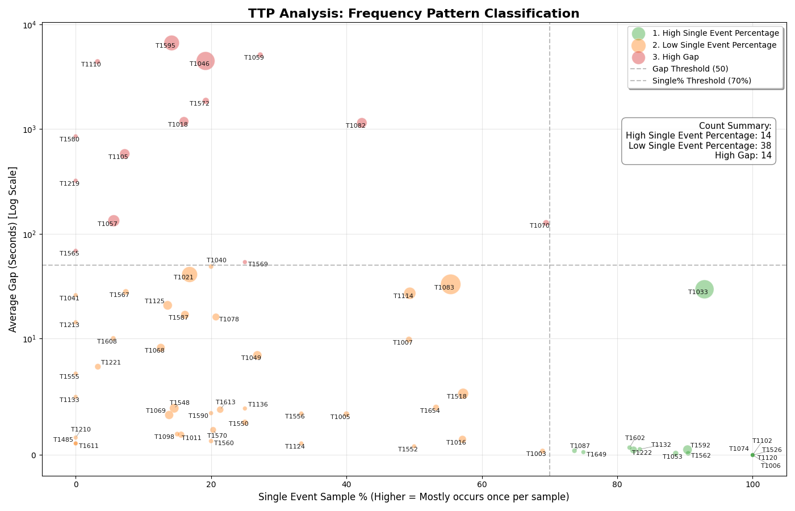
Notes:
casino和E5的表格 特別標出multi

Slide 19
